Slide 1

ФСП · карьера
Навыки говорят за вас
Данила · Никита · Тимофей
Обратный найм: проверка навыков → категория → предложение
MVP · две специализации · личное согласие на контакт
Notes:
MVP 1.0.0. Фактические результаты: docs/delivery/VALIDATION.md; evaluation/results.json. Имена и роли: docs/TEAM_TASKS.md. Реальный SMTP/ФСП, человеческая валидация и публичный HTTPS не подтверждены. Шаблон организаторов сохранён в исходном файле без изменений.

Slide 2

Суть решения
Проверяемый путь
от навыков к работе
Краткое описание решения:
Кандидат проходит тест категории. Работодатель видит доказательства и приглашает лично — сразу с зарплатой.
О команде
Данила — тимлид и разработка
Никита — дизайн и разработка
Тимофей — исследователь
Состав и роли: docs/TEAM_TASKS.md
Уникальность решения:
Подтверждения, unknown и самодекларация разделены. Контакт открывается только выбранной компании.
2
Notes:
MVP 1.0.0. Фактические результаты: docs/delivery/VALIDATION.md; evaluation/results.json. Имена и роли: docs/TEAM_TASKS.md. Реальный SMTP/ФСП, человеческая валидация и публичный HTTPS не подтверждены. Шаблон организаторов сохранён в исходном файле без изменений.

Slide 3

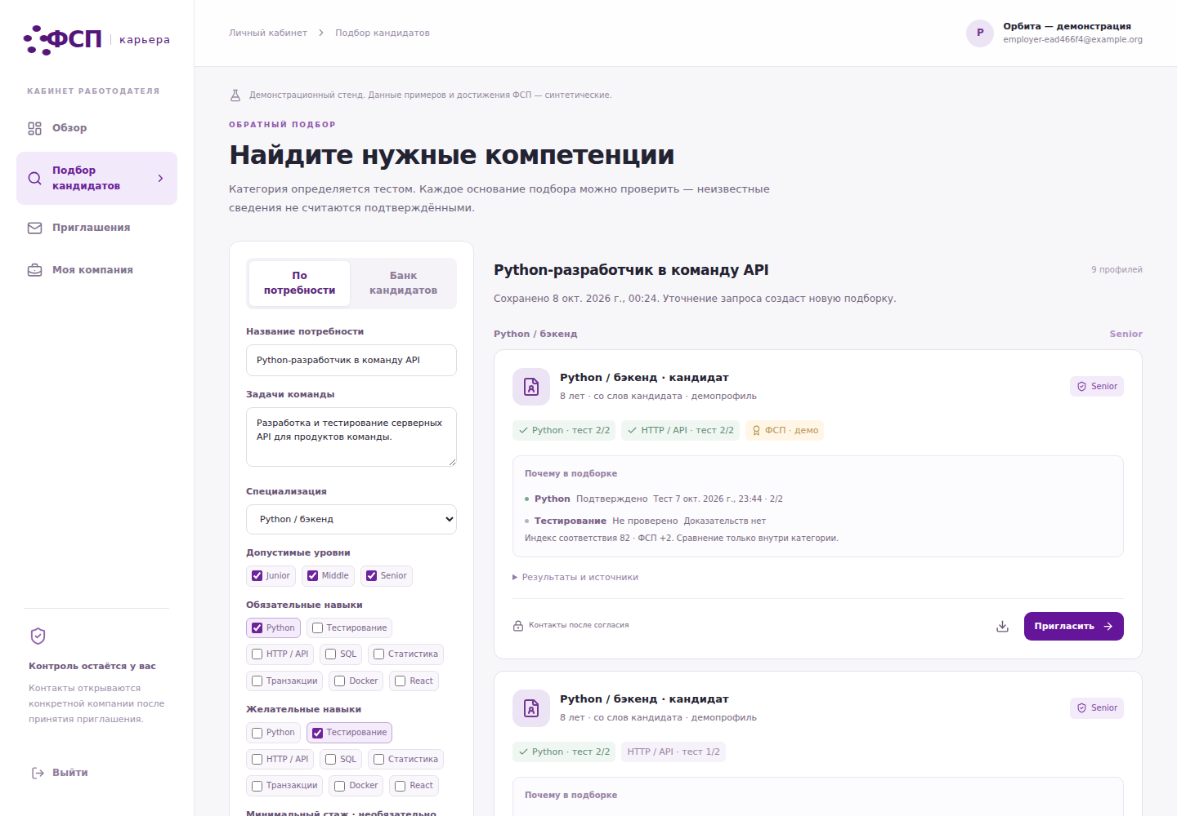
ОТ ПРОФИЛЯ К ПРЕДЛОЖЕНИЮ
Два кабинета · один сценарий
01 Профиль и согласие
02 Тест и подтверждённая категория
03 Потребность и доказательства
04 Приглашение с вилкой RUB
05 Принятие и адресный контакт
Сохранённая подборка и источник каждого основания
Notes:
MVP 1.0.0. Фактические результаты: docs/delivery/VALIDATION.md; evaluation/results.json. Имена и роли: docs/TEAM_TASKS.md. Реальный SMTP/ФСП, человеческая валидация и публичный HTTPS не подтверждены. Шаблон организаторов сохранён в исходном файле без изменений.

Slide 4

ЧТО ПОДТВЕРЖДАЕТ ТЕСТ
12 семейств · 6 категорий · 4 задания на попытку
Сервер хранит seed, версию, эталон и результат.
Проходной балл 75%. Неудача не понижает грейд.
Пересдача — через 24 часа; смена уровня — через 90 дней.
Параметризация уменьшает пользу копирования ответов.
Защита от внешней помощи и валидность на людях не доказаны.
Notes:
MVP 1.0.0. Фактические результаты: docs/delivery/VALIDATION.md; evaluation/results.json. Имена и роли: docs/TEAM_TASKS.md. Реальный SMTP/ФСП, человеческая валидация и публичный HTTPS не подтверждены. Шаблон организаторов сохранён в исходном файле без изменений.

Slide 5
ПРОВЕРКИ И РЕЗУЛЬТАТЫ
36 тестов пройдено
Права, грейды, повторы, PDF
30 пользователей · 270 чтений
0 ошибок · p95 3,04 с
Docker, новая БД, перезапуск
и реальный Chromium-сценарий
P@5 на синтетическом test
0,80 / 0,475
MVP baseline
8 запросов · 48 профилей
97,92% — согласие грейдов
на 240 синтетических классификациях.
Внешних экспертов: 0. Пилот на людях предстоит.
Notes:
MVP 1.0.0. Фактические результаты: docs/delivery/VALIDATION.md; evaluation/results.json. Имена и роли: docs/TEAM_TASKS.md. Реальный SMTP/ФСП, человеческая валидация и публичный HTTPS не подтверждены. Шаблон организаторов сохранён в исходном файле без изменений.

Slide 6
КОМАНДА
01
02
03
Данила
Никита
Тимофей
Тимлид · разработка
Сервер и интеграция
Данные и приёмка
Дизайн · разработка
Интерфейс и UX
Презентация и демо
Исследования
Методики и эталоны
Оценка качества
Роли по TEAM_TASKS.md. Фамилии, контакты, город и организация пока не предоставлены.
Notes:
MVP 1.0.0. Фактические результаты: docs/delivery/VALIDATION.md; evaluation/results.json. Имена и роли: docs/TEAM_TASKS.md. Реальный SMTP/ФСП, человеческая валидация и публичный HTTPS не подтверждены. Шаблон организаторов сохранён в исходном файле без изменений.

Slide 7

ПУТЬ К MVP
Краткая история команды:
01
История знакомства, организация и прошлые проекты команды не предоставлены. Здесь не заявляются вымышленные достижения.
Почему вы выбрали именно эту задачу
из предложенных на хакатоне?
02
Кейс связывает проверяемые навыки с понятными условиями найма. Ценность для кандидата — контроль контактов и отсутствие потока откликов.
С какими основными сложностями или вызовами
вы столкнулись и как их преодолели?
03
Исправлены постоянный ответ одного семейства, историческое раскрытие стажа и нехватка памяти сборки. Проверены отрицательные сценарии и повторные запросы.
Notes:
MVP 1.0.0. Фактические результаты: docs/delivery/VALIDATION.md; evaluation/results.json. Имена и роли: docs/TEAM_TASKS.md. Реальный SMTP/ФСП, человеческая валидация и публичный HTTPS не подтверждены. Шаблон организаторов сохранён в исходном файле без изменений.

Slide 8
РЕАЛИЗАЦИЯ И РАЗВИТИЕ
Техническая суть
Следующий этап
React / TypeScript
FastAPI / PostgreSQL
Версионный банк и доказательства
Подбор внутри категории
Транзакционное согласие
PDF по правам получателя
Без платных LLM и GPU
Пилот с экспертами и людьми
Расширение банка и рубрики
Реальные SMTP и ФСП / OIDC
Пагинация и ускорение банка
Процедуры работы с данными
Сейчас: локальный стенд и видео.
Публичный домен не настроен.
Notes:
MVP 1.0.0. Фактические результаты: docs/delivery/VALIDATION.md; evaluation/results.json. Имена и роли: docs/TEAM_TASKS.md. Реальный SMTP/ФСП, человеческая валидация и публичный HTTPS не подтверждены. Шаблон организаторов сохранён в исходном файле без изменений.

